Slide 1
425期 Python 機器學習入門
Depression prediction
報告者｜鍾易憲

Slide 2
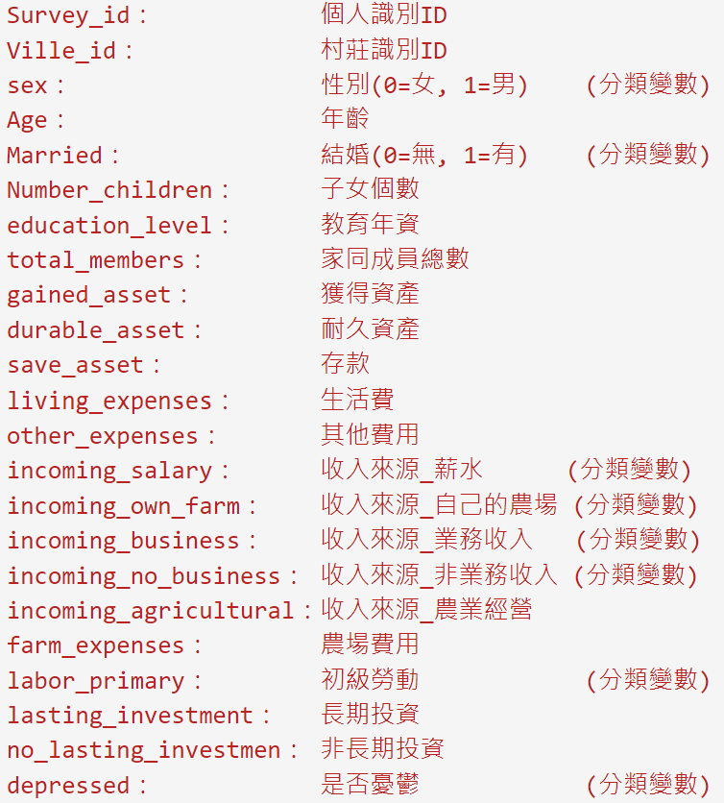
定義問題
資料整理
訓練模型
評估模型
結論
資料來源：https://www.kaggle.com/datasets/diegobabativa/depression
這些資料來自肯亞西部維多利亞湖附近錫亞縣農村地區布薩拉中心於2015年進行的一項研究。該調查包括70 多個特徵，包括家庭組成、經濟活動、資金流動和健康的資訊。原始連結： https: //zindi.africa/competitions/busara-mental-health-prediction-challenge/data
(這是已被發布者整理過的DataSet)

Slide 3
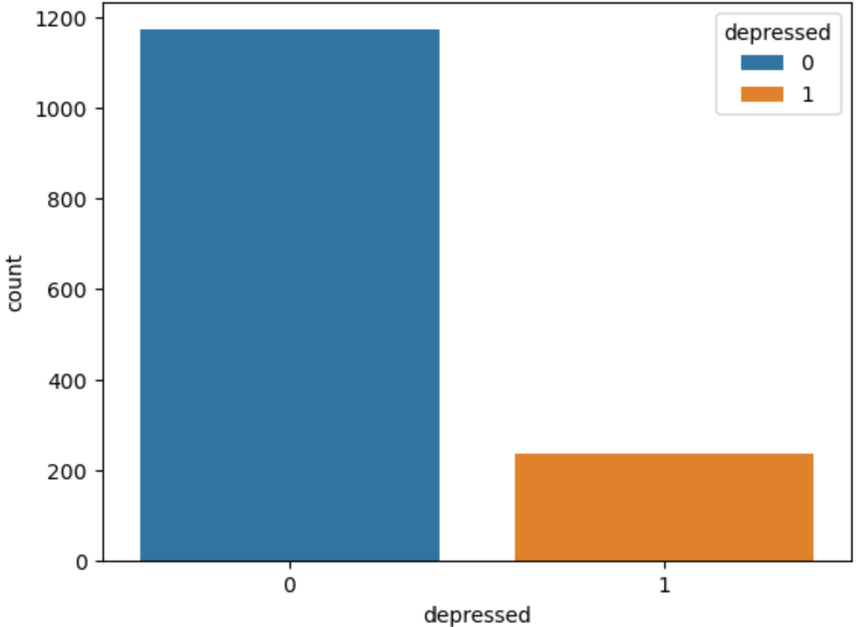
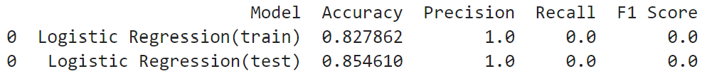
定義問題
資料整理
訓練模型
評估模型
結論
在第一次嘗試
(LogisticRegression.ipynb)
未發現target資料
極度不平衡
若看Accuracy極高
但Recall、F1為0
代表少數資料全被忽略掉
使用SMOTE平衡數據

Slide 4
定義問題
資料整理
訓練模型
評估模型
結論
Model 2
使用cross_val_score
分數較高演算法
Data
training
Data_train
(60%)
Data
resampled
(SMOTE)
Model 1
Data_val
(20%)
(Validation)
Data
前處理Data
Data_test
(20%)
(test)

Slide 5
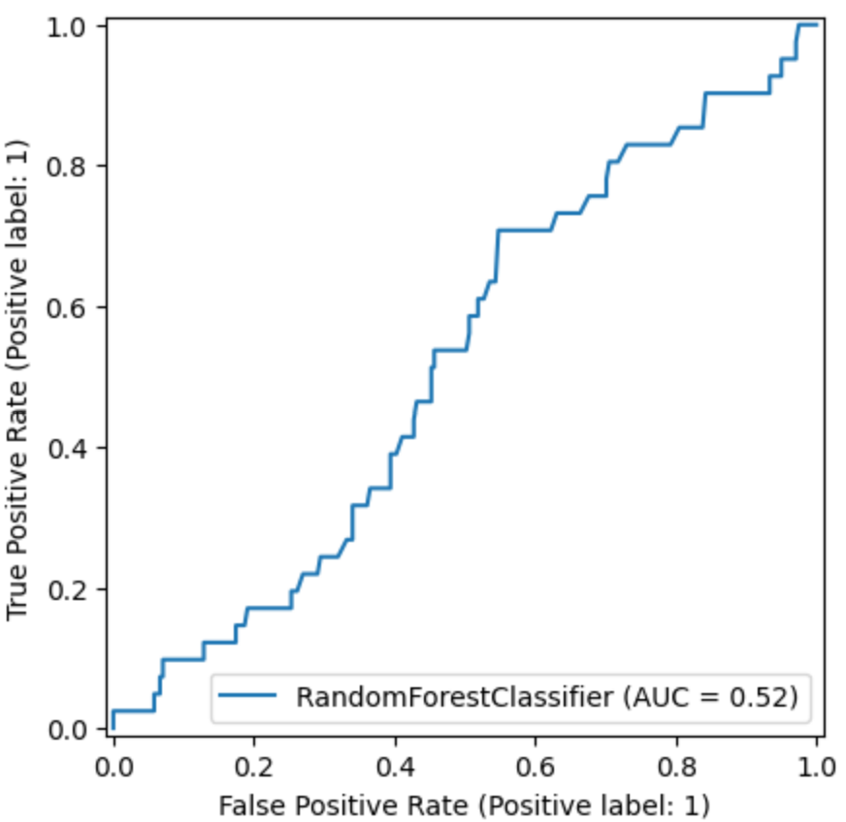
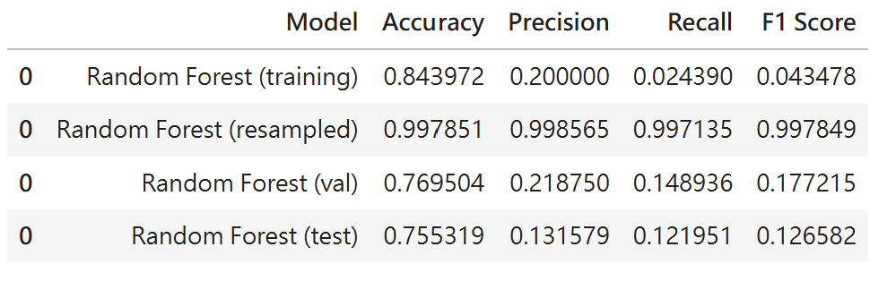
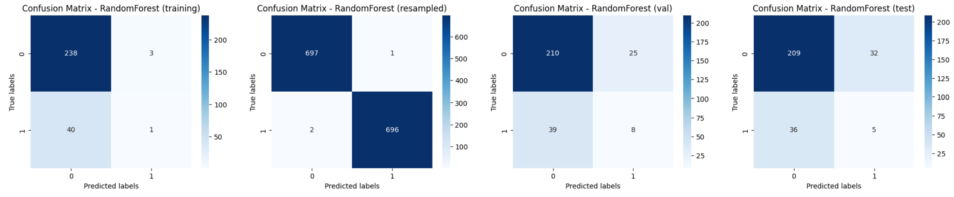
定義問題
資料整理
訓練模型
評估模型
結論
來看程式碼

Slide 6
定義問題
資料整理
訓練模型
評估模型
結論
Data set的分析與前處裡非常重要
SMOTE確實能解決數據不平衡問題
各種演算法都有自己的特性

Slide 7
資料來源
https://medium.com/sfu-cspmp/surviving-in-a-random-forest-with-imbalanced-datasets-b98b963d52eb
https://medium.com/%E6%95%B8%E5%AD%B8-%E4%BA%BA%E5%B7%A5%E6%99%BA%E6%85%A7%E8%88%87%E8%9F%92%E8%9B%87/smote-enn-%E8%A7%A3%E6%B1%BA%E6%95%B8%E6%93%9A%E4%B8%8D%E5%B9%B3%E8%A1%A1%E5%BB%BA%E6%A8%A1%E7%9A%84%E6%8E%A1%E6%A8%A3%E6%96%B9%E6%B3%95-cdb6324b711e
https://ithelp.ithome.com.tw/m/articles/10294614
https://ithelp.ithome.com.tw/articles/10283392
https://cloud.tencent.com/developer/article/1758409
https://www.kaggle.com/datasets/diegobabativa/depression
https://imbalancedlearn.org/stable/references/generated/imblearn.over_sampling.SMOTE.html

